Slide 1
安全测试流程及常见安全问题

Slide 2
目录
安全SDL体系介绍
安全测试流程
线上案例
从0开始安全测试
常见漏洞修复方案
安全框架介绍

Slide 3
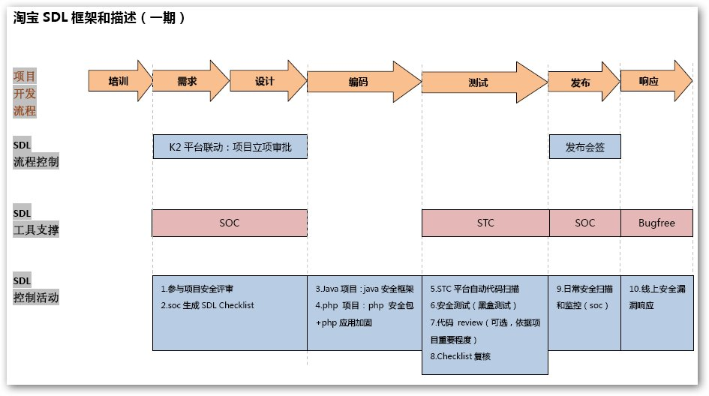
安全SDL体系介绍

Slide 4
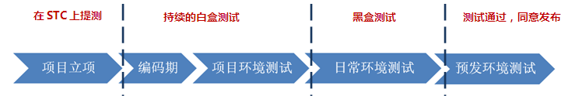
安全测试流程
所有项目/日常发布都必须经过白盒测试
凡涉及到web层代码的变更都必须经过黑盒测试。

Slide 5
测试方式及验收标准
白盒测试
1、svn代码库
2、git代码库
3、android客户端源码代码库
4、IOS客户端源码代码库
STC代码扫描
1、安全漏洞
2、打包检查
3、代码质量
4、黑盒安全（apk）
黑盒测试
1、HOST绑定（所有）
2、测试账户/密码
3、测试URL（页面/接口）
黑盒测试
1、XSS
2、CSRF
3、UTF
4、图片上传
5、URL跳转
6、权限

Slide 6
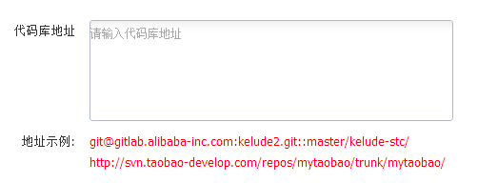
白盒测试准备

Slide 7
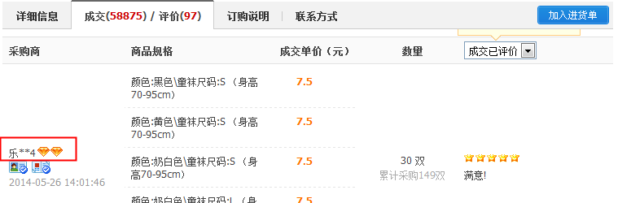
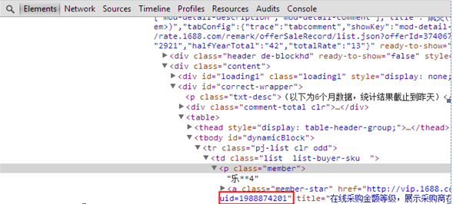
案例一
会员投诉1688商家泄露购买记录给不法分子，进行诈骗

Slide 8
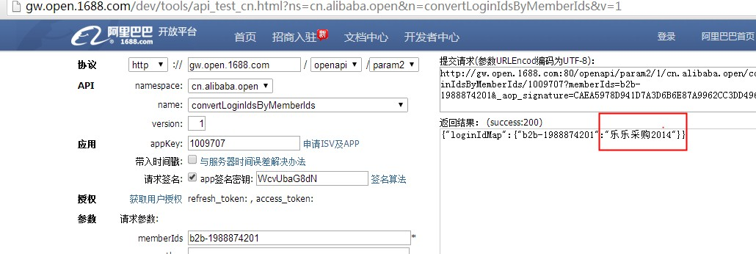
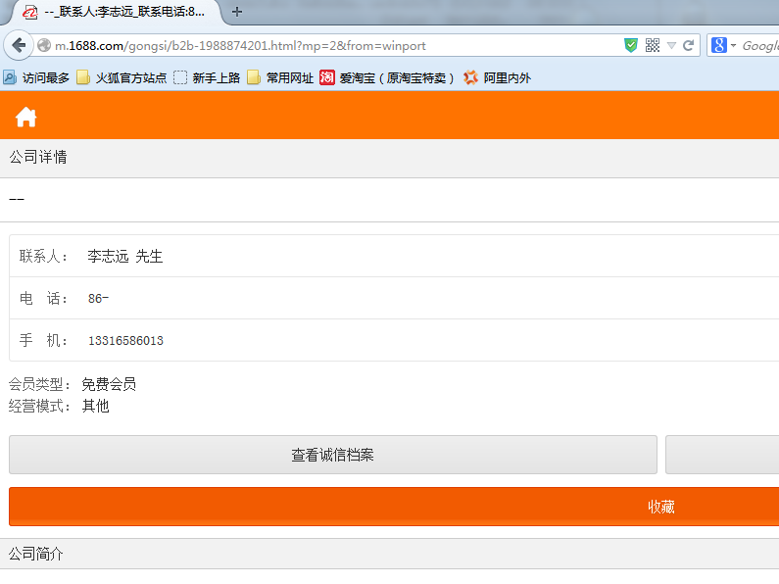
案例一

Slide 9
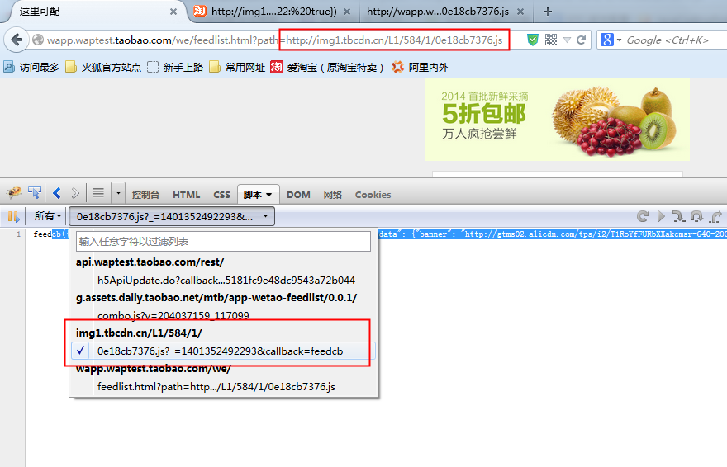
案例二
微淘页面js中url未校验和过滤

Slide 10
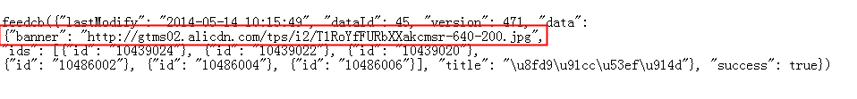
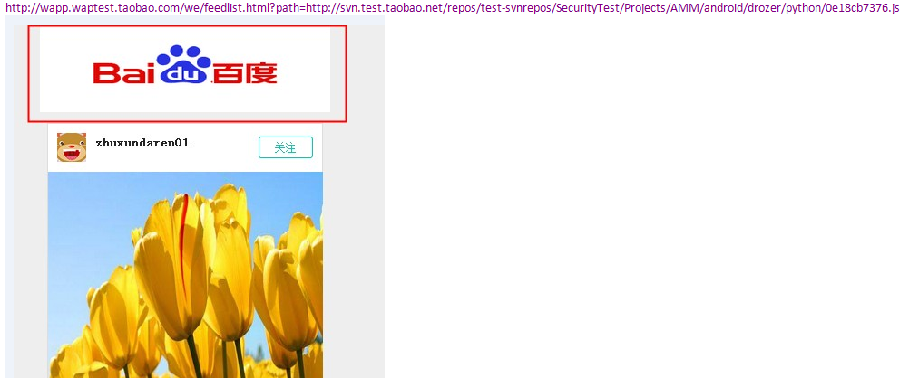
案例二

Slide 11
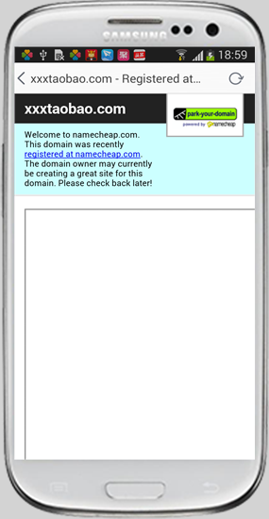
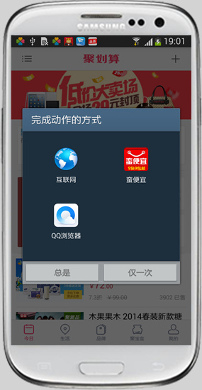
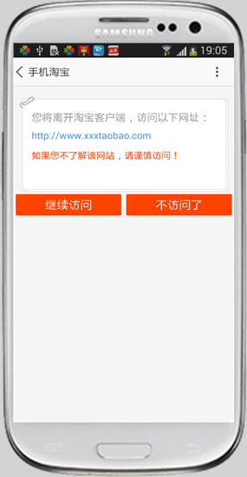
案例三
二维码钓鱼

Slide 12

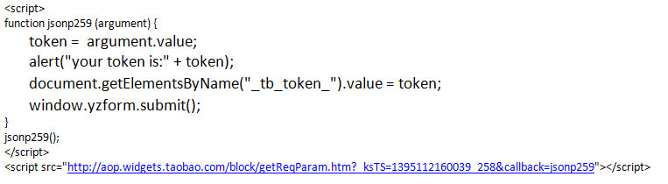
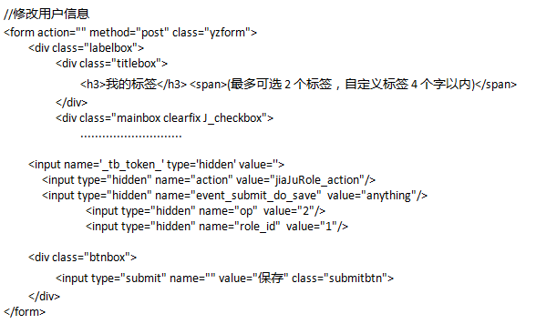
案例四
JSON劫持

Slide 13
常见安全漏洞
XSS
CSRF
SQL Injection
敏感数据
文件上传

Slide 14
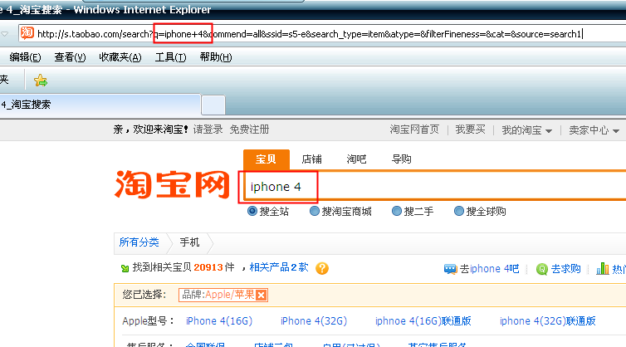
XSS
XSS：恶意攻击者往Web页面里插入恶意html代码，当用户浏览该页之时，嵌入其中Web里面的html代码会被执行，从而达到恶意用户的特殊目的。
<script>alert(“a”)</script>

Slide 15
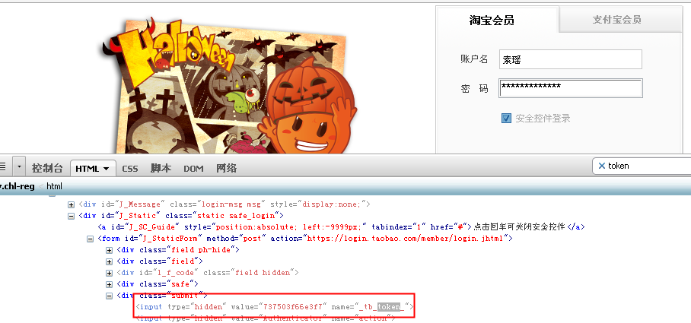
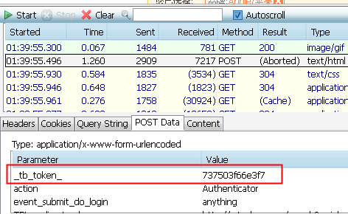
CSRF
CSRF：跨站请求伪造，是一种对网站的恶意利用。尽管听起来像跨站脚本（XSS）， 但它与XSS非常不同，并且攻击方式几乎相左。XSS利用站点内的信任用户，而CSRF则通过伪装来自受信任用户的请求来利用受信任的网站。
查询类的请求禁止带TOKEN，同时也禁止TOKEN直接返回在content内容中

Slide 16
SQL Injection
正常用户
非法用户
search.html?user=zhang
?user=zhang’ and 1=2 union select 1,2,load_file('/etc/passwd'),4/*
select * from user where username=‘$user’
select * from user where username=‘$user’ and 1=2 union select 1,2,load_file('/etc/passwd'),4/*
select * from user where username=‘zhang’
select * from user where username=‘zhang’ and 1=2 union select 1,2,load_file('/etc/passwd'),4/*
SQL Injection：由于程序员的水平及经验也参差不齐，相当大一部分程序员在编写代码的时 候，没有对用户输入数据的合法性进行判断，使应用程序存在安全隐患。用户可以提交一段数据库查询代码，根据程序返回的结果，获得某些他想得知的数据，这就 是所谓的SQL Injection，即SQL注入。

Slide 17
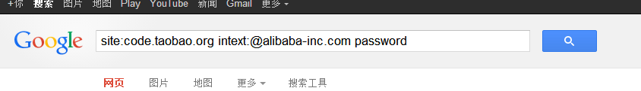
敏感数据
途径A：在外部站点泄露员工信息等敏感数据。
途径B：在内部应用泄露用户信息等敏感数据。

Slide 18
其他漏洞
File upload
图T1a.lbXixMXXb1upjX.jpg
url redirection
http://www.fvck.com/url.php?url=http://www.baidu.com
http://www.fvck.com/url.php?url=%0A%0DLocation:%20http://www.baidu.com%0A%0D
http://www.fvck.com/url1.php?url=javascript:alert%281%29
Phishing

Slide 19
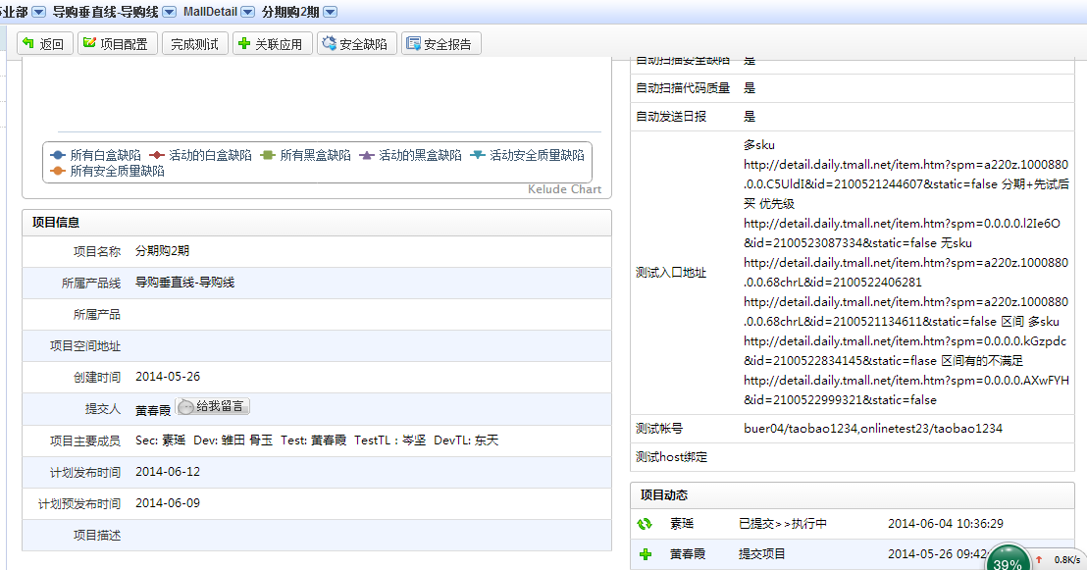
黑盒测试准备

Slide 20
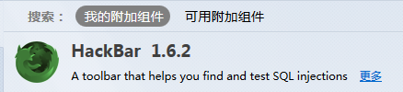

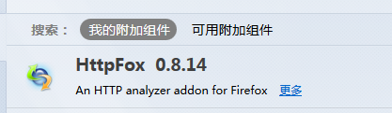

黑盒测试准备

Slide 21

黑盒测试
检测XSS
检测UTF

Slide 22
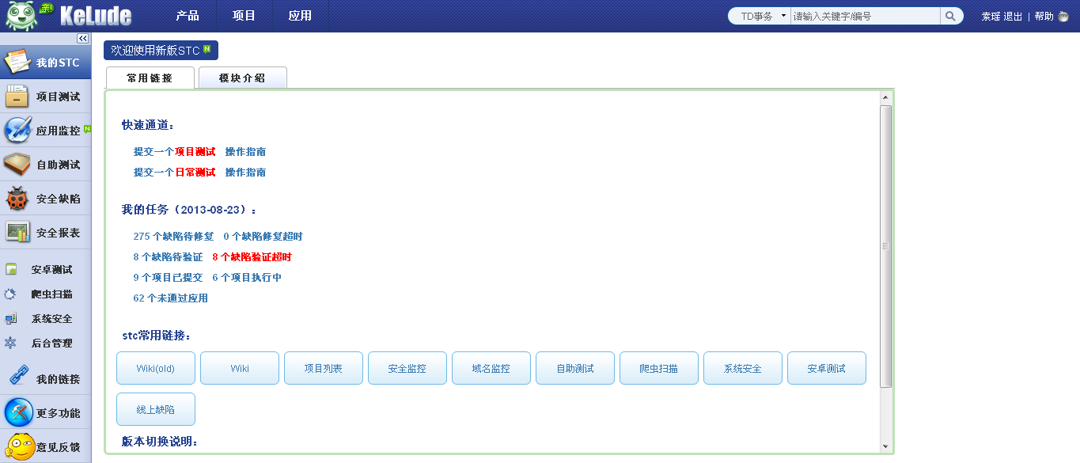
如何提交安全测试
访问“安全测试平台”：http://stc.taobao.net

Slide 23
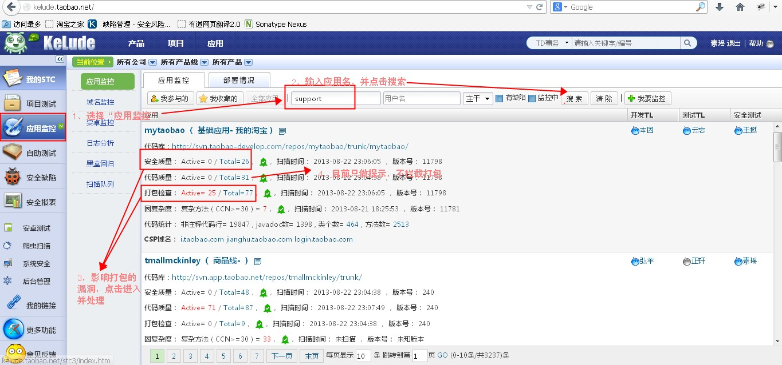
如何处理影响打包的漏洞

Slide 24
安全框架使用
安全框架搭建
请参考http://twiki.corp.taobao.com/bin/view/SRE/Taobao_Security/JavaCodingRules

